Slide 1
Выбор рационального пути решения
16 апреля
Классная работа
УМК «Перспективная начальная школа»
3 класс
Учитель: Гайдина Л.И.

Slide 2
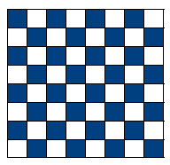
Рациональный путь решения должен быстрее и технически легче приводить к получению ответа.

Slide 3
Математическая разминка
Подумаем
Поупражняемся в умножении

Slide 4
Найдите закономерность и
продолжите ряд на три числа:
1 3 5 7 9 11
13
15
17
1 22 333
4444
55555
666666
3 19 4 18 5 17
6
16
7
19
25
32
4 5 7 10 14

Slide 5
Выбор рационального пути решения задачи
Учебник. №291
№292
50 ⋅ 30 – 50 ⋅ 20
50 ⋅ 10 = 50 (кг)
Ответ: 50 кг цемента отвезли на склад.

Slide 6
№154

Slide 7
Физминутка.

Slide 8
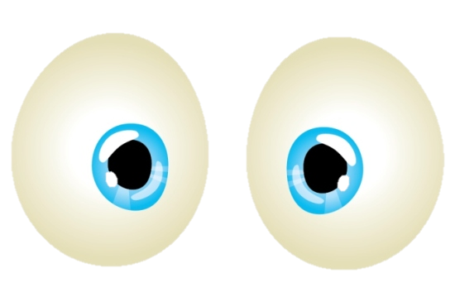
Физминутка.

Slide 9
Физминутка.

Slide 10
Физминутка.

Slide 11
Физминутка.

Slide 12
Выбор рационального пути решения выражения
72 : 8 – 32 : 8
(5 + 10 + 15 + 20 + 25 + 30 + 35 + 40 + 45 ) : 5
199 + 326
(192 + 31 ⋅ 96) : 96

Slide 13
Выбор рационального пути анализа задачи
В кувшине в 5 раз больше воды, чем в чайнике, а в чайнике на 8 стаканов воды меньше, чем в кувшине. Сколько стаканов воды в кувшине и чайнике вместе?

Slide 14
Подводим итог
Что значит «рациональный»?
Рациональный –
разумно обоснованный,
целесообразный.
Что можно находить, выбрав рациональный путь решения?
Ответ текстовых и геометрических задач, значение выражений, способ анализа задачи и т.д.
Кто считает, что сегодня на уроке математики узнал и усвоил что-то очень важное?

Slide 15
Выбор рационального пути решения
1 + 2 + 3 + …..+ 97 + 98 + 99 + 100=
1 способ:
(1+99)+(2+98)+…+(49+51)+50+100=
100∙50+50 = 550
2 способ:(1+100) ⋅100 : 2 = 550

Slide 16
Домашнее задание
Тетр. № 157
1 вариант - задание с геометрическим материалом: № 427, №433
2 вариант - текстовые задачи: тетрадь на печатной основе №155, 156
3 вариант - творческое задание: используя рациональный способ, найти в городе Воронеже дом с совой и подготовить о нем сообщение.

